Slide 1
Code Aile: バーチャルペットを 用いたプログラミング習慣化の試み
玉田研究室
学生証番号：2153939
氏名：次原 蒼司

Slide 2

背景・目的
プログラミング初学者が抱える問題
プログラミングを継続的に続けられない
プログラミングを毎日行うモチベーションが湧かない
コードが動くまで
達成感を感じられない
そもそも何から
始めれば良いのか…
Notes:
まず、研究の背景についてお話ししようと思います。
プログラミング初学者が抱える問題として、 プログラミングを継続的に行うことが難しい。という問題が挙げられます。
この様な問題の原因として、(吹き出し3つ)など、プログラミングを始めるまでのハードルが高くなっている事が原因だと私は考えました。

Slide 3




背景・目的
ゲーミフィケーションを取り入れることで問題を解決、 プログラミングのモチベーションを維持する
ゲームをする感覚でプログラミングを行う
モチベーションUP！
Notes:
そこで、ゲーミフィケーションの要素を取り入れることで、ゲームをする感覚でプログラミングを行う事が可能となり、
初学者が継続的にプログラミングを始める動機付け・モチベーションアップに繋がるのではないかと考え、
Code Aileの開発に取り組みました。

Slide 4




Code Aileに必要な要件
ユーザーに視覚的フィードバックと達成感を与えること
プログラミングを介したペットの成長、実績システムの導入
達成感
成長
Notes:
次に、Code Aileに求められる要件についてお話します。
Code Aileに求められる要件は主に2つあり、1つ目は、ユーザーに分かりやすい視覚的フィードバックと、達成感を与えることです。
この要件は、プログラミングを介したペットの成長や、実績システムを取り入れる事によって、満たす事が出来ると考えました。

Slide 5

Code Aileに必要な要件
導入・操作が容易であること
メジャーなIDEである VSCodeの拡張機能として作成する
VSCodeMarketplaceで提供する
ユーザーが操作する要素を なるべく少なくする
Notes:
2つ目の要件は、導入・操作が容易であることです。
Code Aileの主なターゲットは初学者ですので、インストール手順や操作方法が簡潔であることが求められます。
この要件は、現在メジャーなIDEであるVSCodeの拡張機能として作成し、VSCode Marketplaceで提供すること、
また実績の進捗管理などを自動化することで満たす事が出来ると考えました。

Slide 6
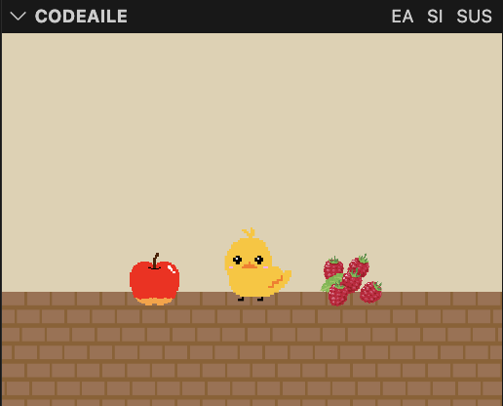
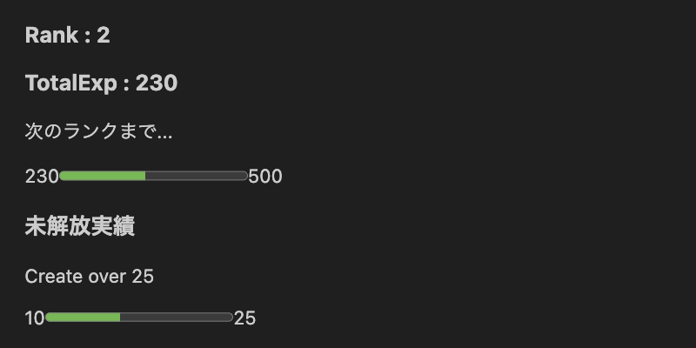
提案システム「Code Aile」
VSCode内でペットを育てる拡張機能
バーチャルペット(Aile)の育成
実績システム
その他補助機能
Notes:
これらの要件を満たす様、バーチャルペットの育成というゲーミフィケーションを導入し、作成した拡張機能が、Code Aileになります。
Code Aileには大きく分けて3種の機能が実装されており、それぞれ詳しく説明いたします。

Slide 7
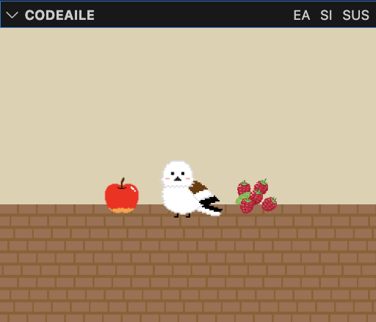
Code Aileの機能
バーチャルペットの育成
サイドバー内を部屋に見立てて、ペットを配置する
事前に用意されている実績を解除することで、 経験値を獲得する
獲得した経験値に応じてランクが上がり、 ペットが進化可能になる
ランクUP
Notes:
初めに、バーチャルペットを育成する機能です。
VSCodeのサイドバーウィンドウを部屋に見立てて、中心にペットを配置しています。
ユーザーはVSCode内で開発を行うことで実績を解除し、経験値を獲得することが出来ます。
そして獲得した経験値量に応じてランクが上がり、ランクに順じてペットを進化させることが出来ます。

Slide 8
Code Aileの機能
実績システム
VSCode APIを用いて、ファイルの新規作成・編集・デバッグなどユーザーの操作を追跡するログシステムを実装
追跡ログデータを元に、 5分おきに実績を達成しているか判定する
実績内容例
新規ファイルを〇〇個作成した
デバッグを〇〇回行った
〇〇種の拡張子のファイルを開いた
など計50個の実績を用意
Notes:
次に、実績システムです。VSCode APIを用いてユーザーの操作を追跡するログシステムを実装し、
そこから取得したログデータを元に、自動的に実績を達成したか判定するシステムを作成しました。
実績の内容は、新規ファイルの作成数やデバッグを行った回数、扱った拡張子の種類数などの、計50個の実績を用意しており、
この内容に応じてユーザーが獲得する経験値が設定されています。

Slide 9

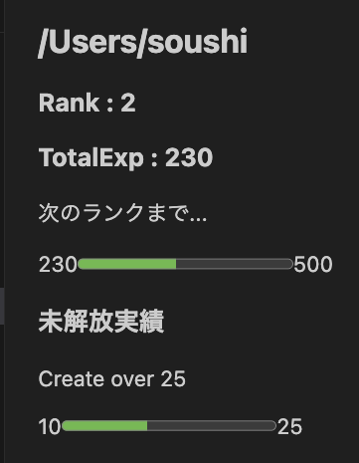
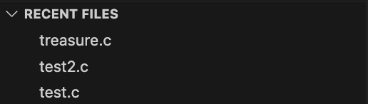
Code Aileの機能
その他補助機能
操作ログのメッセージ表示
最近開いたファイルの一覧表示
現在のステータスの確認
Notes:
そして、その他の補助機能になります。実績に関連する操作を行った際にメッセージを表示する機能や
最近開いたファイルのリスト化しサイドバーに表示する機能、現在のステータス・実績の達成状況を確認できる機能を実装しています。

Slide 10
評価方法
実験参加者にCode Aileを2週間使用してもらう。
期間終了後、アンケート調査を行う。
質問内容の例を以下に示す。
プログラミングを楽しむことが出来ましたか。
Aile(ペット)を育てることはモチベーションになりましたか。
Code Aileを初学者に勧めたいと思いましたか
など計8個
詳細な結果はポスター迄
Notes:
最後に、評価方法になります。評価実験の参加者を募り、Code Aileを2週間使用してもらったのち、利用者アンケートによって調査を行いました。
アンケートの内容は箇条書き3つなどの計8個の質問に、5段階評価で回答してもらう、という形式で行いました。
アンケート結果の詳細についてはここでは割愛させていただきます。
是非ポスターまでお越しいただけると幸いです。

